Slide 1

Machine
Learning

Slide 2

Machine
Learning
DỰ ĐOÁN TUỔI THỌ TRUNG BÌNH
DỰA TRÊN CÁC YẾU TỐ Y TẾ - XÃ HỘI
Đinh Quang Tiến - 23001943
Nguyễn Đức Quang - 23001918
Hà Minh Quang - 23001916

Slide 3

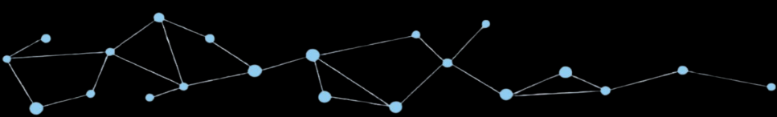
Giới thiệu bài toán
Đề tài sử dụng dữ liệu Life Expectancy Data từ WHO để dự đoán tuổi thọ trung bình, thông qua việc triển khai các bước tiền xử lý dữ liệu, áp dụng các kỹ thuật giảm chiều và xây dựng các mô hình học máy, dự án không chỉ giúp người học nâng cao kỹ năng thực hành mà còn đóng góp vào việc hiểu sâu hơn về các nhân tố quyết định tuổi thọ con người.
Chọn đề tài này không chỉ vì tính thực tiễn cao trong lĩnh vực y tế công cộng, mà còn vì tiềm năng ứng dụng trong việc hỗ trợ các nhà hoạch định chính sách đưa ra quyết định dựa trên dữ liệu, từ đó cải thiện chất lượng cuộc sống và nâng cao tuổi thọ của người dân trên toàn thế giới.
1

Slide 4
Tổng quan về bộ dữ liệu
Bộ dữ liệu: Life Expectancy (WHO)
• 193 quốc gia
• 2000 – 2015
• 2.938 quan sát
• 22 biến
Biến mục tiêu: Life Expectancy (tuổi thọ trung bình)
Một số biến quan trọng:
• Adult Mortality → Tỷ lệ tử vong người lớn
• HIV/AIDS → Tử vong do HIV
• GDP, Schooling → Kinh tế, giáo dục
• BMI, Vaccination → Dinh dưỡng, tiêm chủng
2

Slide 5
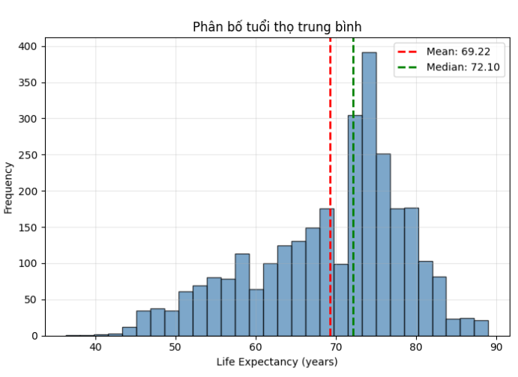
Thống kê mô tả biến mục tiêu
Count (số quan sát): 2928 → 10 giá trị bị thiếu
Mean (giá trị trung bình): 69.22 năm
Std (độ lệch chuẩn): 9.52 năm
Min (giá trị nhỏ nhất): 36.3 năm
50% (trung vị): 72.1 năm
Max (giá trị lớn nhất): 89 năm
3

Slide 6
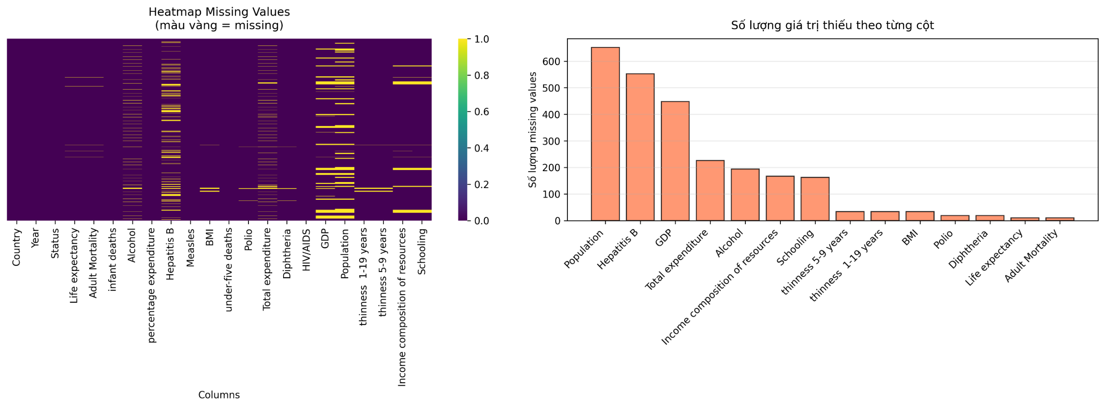
Xử lý giá trị thiếu
Tổng: 2.563 giá trị thiếu (3.97%)
4

Slide 7
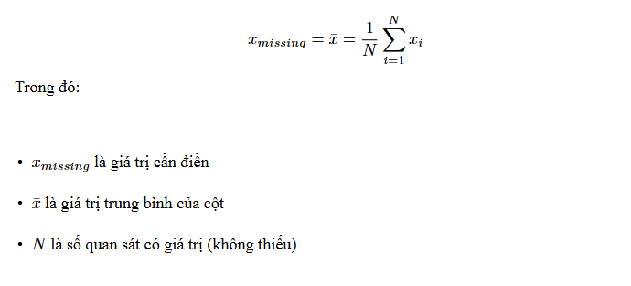
Xử lý giá trị thiếu
Để xử lý giá trị thiếu, nhóm áp dụng phương pháp Mean Imputation (điền bằng giá trị trung bình) sử dụng SimpleImputer từ thư viện scikit-learn. Đây là một phương pháp phổ biến và phù hợp cho dữ liệu số, dựa trên công thức:
5

Slide 8
Mã hóa biến phân loại
Trong bộ dữ liệu có hai biến phân loại (categorical variables): Country và Status.
Biến Country: 193 giá trị → LOẠI BỎ → Tránh "curse of dimensionality“
Curse of dimensionality: Số chiều tăng đột biến, làm tăng độ phức tạp tính toán
Overfitting: Mô hình dễ học thuộc lòng dữ liệu huấn luyện
Multicollinearity: Các biến dummy có tương quan cao với nhau
Biến Status: Developed / Developing → One-Hot Encoding với tham số drop_first=True → Status_Developing (0/1)
Tránh dummy variable trap (bẫy biến giả): Khi có k loại, chỉ cần k − 1 biến dummy
Tránh multicollinearity hoàn hảo: Nếu giữ cả 2 cột, chúng có tương quan âm hoàn hảo (-1)
Giảm chiều dữ liệu: Từ 1 cột phân loại thành 1 cột nhị phân thay vì 2 cột
6

Slide 9
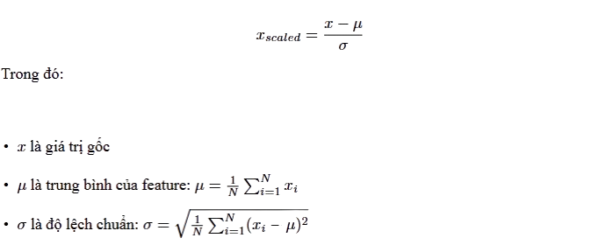
Chuẩn hóa dữ liệu
Quy trình thực hiện:
Chia dữ liệu: Trước khi chuẩn hóa, dữ liệu được chia thành tập huấn luyện (70%) và tập kiểm tra (30%) với train_test_split, sử dụng random_state để đảm bảo tính tái lập.
Fit trên tập huấn luyện: X_train để tránh data leakage (rò rỉ thông tin từ tập test).
Transform cả hai tập: Áp dụng phép biến đổi với cùng tham số đã học cho cả X_train và X_test.
Công thức chuẩn hóa:
7

Slide 10

Giảm chiều
dữ liệu

Slide 11

Phân tích thành
phần chính (PCA)

Slide 12

Mục đích và ý tưởng
Mục đích:
Loại bỏ dư thừa và giữ lại các thành phần mang nhiều thông tin nhất
Biến đổi dữ liệu sang không gian mới với các trục tọa độ ít tương quan, giúp giảm chi phí tính toán, cải thiện hiệu suất mô hình và hỗ trợ trực quan hóa trong cácbài toán dữ liệu có số chiều lớn.
Ý tưởng:
Giảm từ 20 đặc trưng xuống còn 15 thành phần chính mà vẫn giữ 95% phương sai.
Loại bỏ đa cộng tuyến giữa các yếu tố như Schooling và Income composition.
Trực quan hóa mối quan hệ giữa các chỉ số y tế - xã hội và tuổi thọ.
8

Slide 13
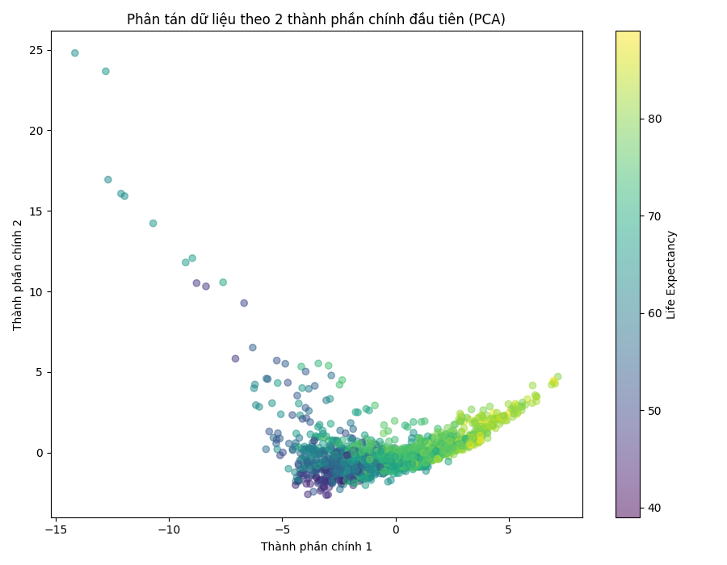
Kết quả thực nghiệm
Phân tán dữ liệu theo 2 thành phần chính đầu tiên (PC1 vs PC2)
9

Slide 14
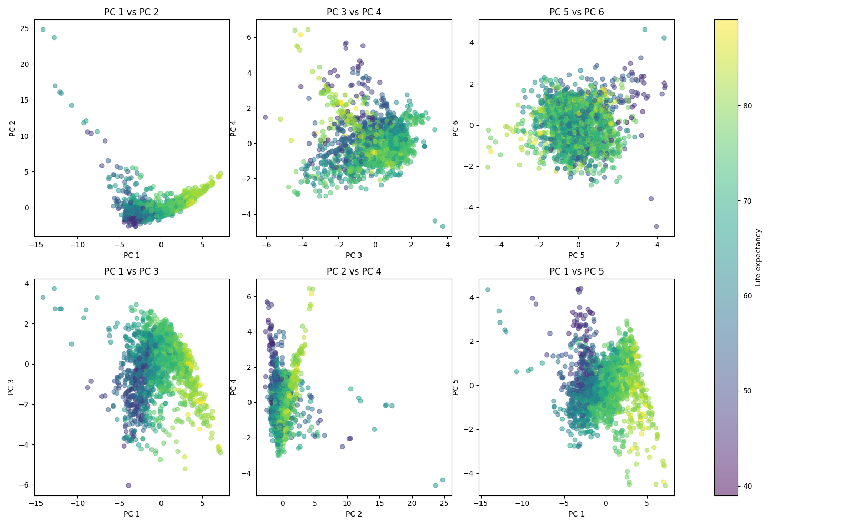
Kết quả thực nghiệm
Biểu đồ phân tán cho 6 cặp thành phần chính đầu tiên
10

Slide 15
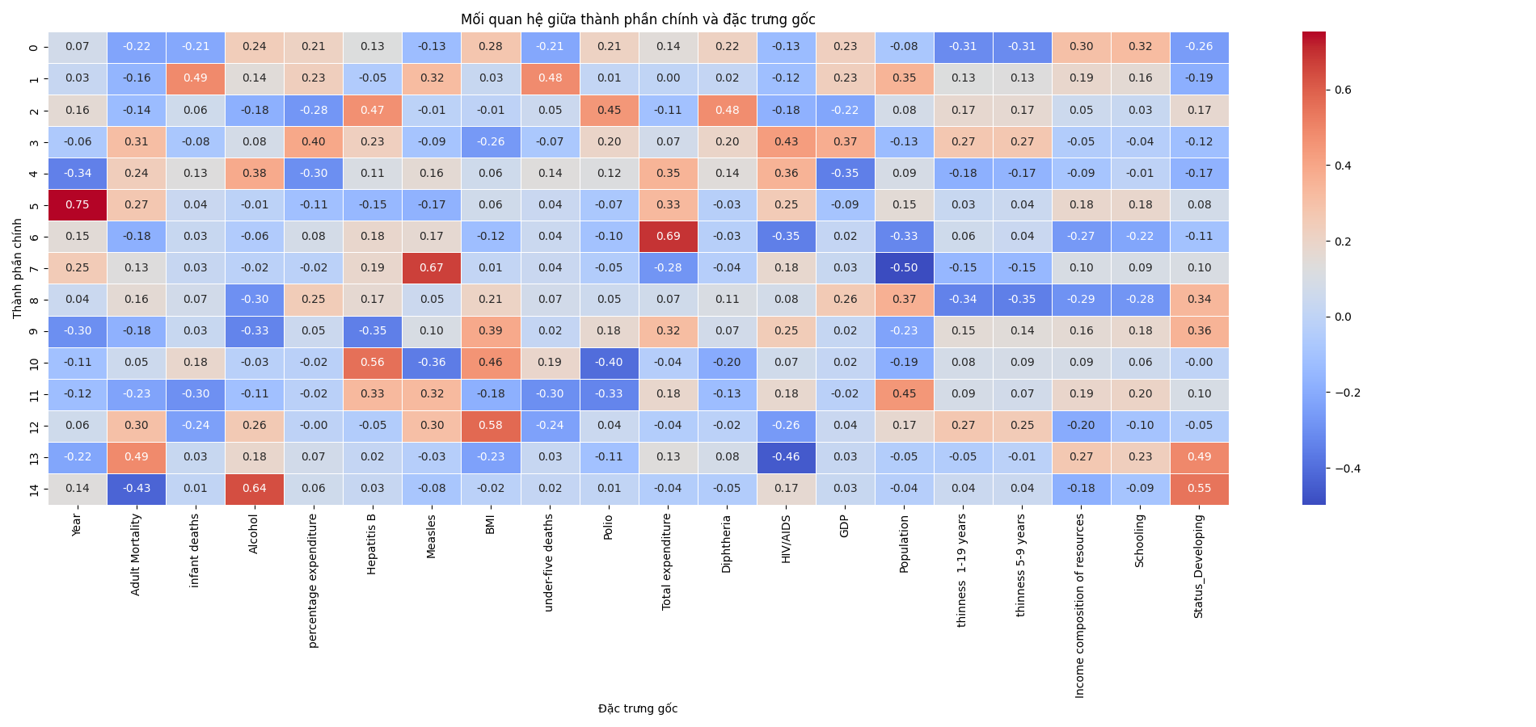
Kết quả thực nghiệm
Tương quan giữa các thành phần chính (PC1–PC15) và đặc trưng gốc.
11

Slide 16
Lựa chọn đặc trưng
với SelectKBest

Slide 17
Giới thiệu về SelectKBest
Định nghĩa: SelectKBest là một phương pháp feature selection (lựa chọn đặc trưng) thuộc loại supervised learning, có nghĩa là nó sử dụng thông tin từ biến mục tiêu (target) để đánh giá và chọn ra K features quan trọng nhất.
Ưu điểm:
Giữ nguyên ý nghĩa của các features gốc (dễ diễn giải)
Giảm số chiều dữ liệu, tránh overfitting
Loại bỏ các features không có ý nghĩa thống kê
Tăng tốc độ training model
Nhược điểm:
Không xử lý multicollinearity (tương quan cao giữa các features)
Đánh giá từng feature độc lập (không xem xét tương tác giữa các features)
12

Slide 18
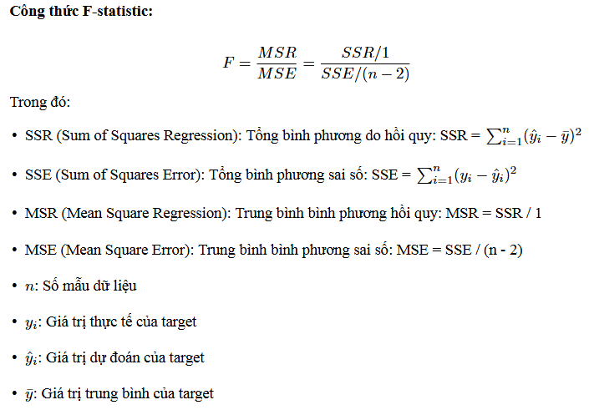
SelectKBest với f_regression
f_regression là hàm tính toán F-statistic giữa mỗi feature và target trong bài toán regression.
13

Slide 19
SelectKBest với f_regression
Ý nghĩa:​
F-statistic cao → Feature có mối quan hệ tuyến tính mạnh với target​ (SSR lớn so với SSE → mô hình giải thích tốt biến thiên của target)​
F-statistic thấp → Feature ít ảnh hưởng đến target (SSR nhỏ so với SSE → mô hình giải thích kém biến thiên của target)​
Cách SelectKBest sử dụng F-statistic:​
Tính F-statistic cho từng feature riêng lẻ với target​
Xếp hạng các features theo giá trị F-statistic (từ cao đến thấp)​
Chọn k features có F-statistic cao nhất​
Loại bỏ các features có F-statistic thấp (ít ảnh hưởng đến target)​
​
14

Slide 20
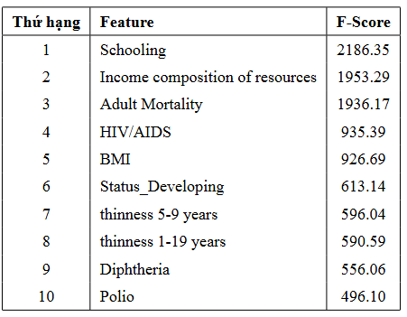
Kết quả thực nghiệm
Top 10 feature quan trọng nhất
15

Slide 21
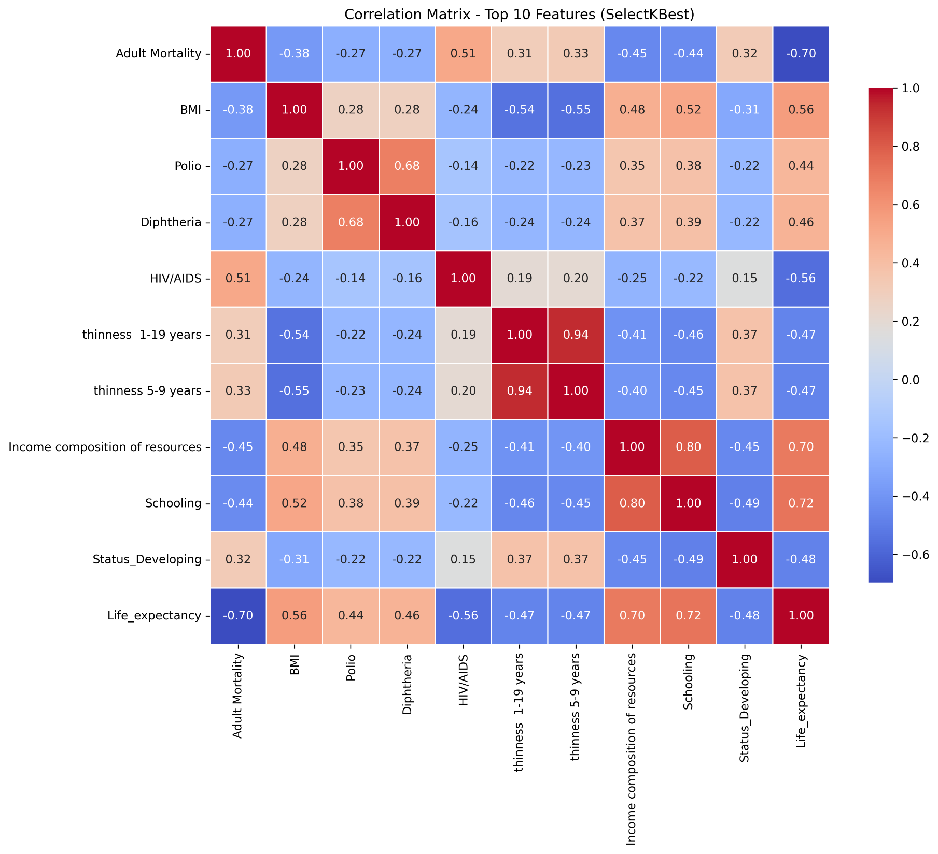
Kết quả thực nghiệm
Ma trận tương quan
16

Slide 22
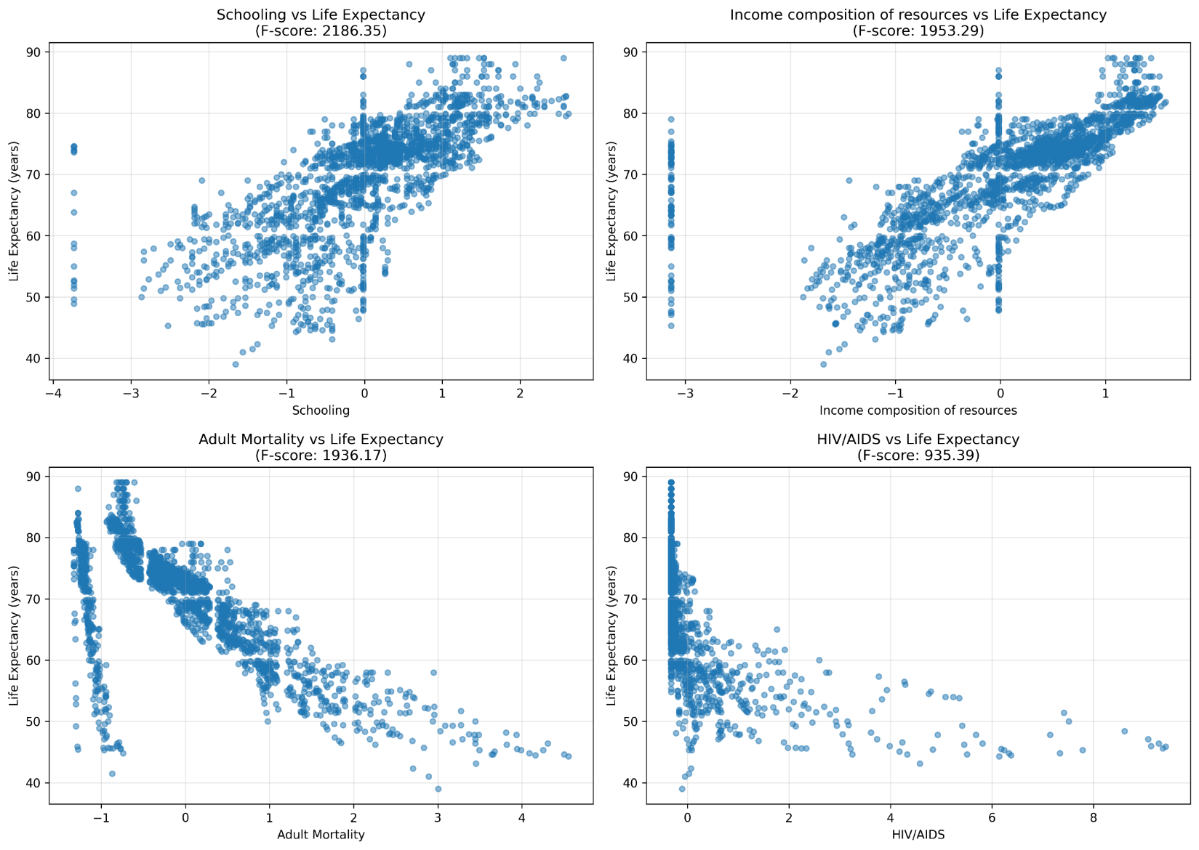
Kết quả thực nghiệm
Top 4 features quan trọng nhất và target
17

Slide 23
Mô hình
hồi quy

Slide 24
Mô hình
KNN

Slide 25
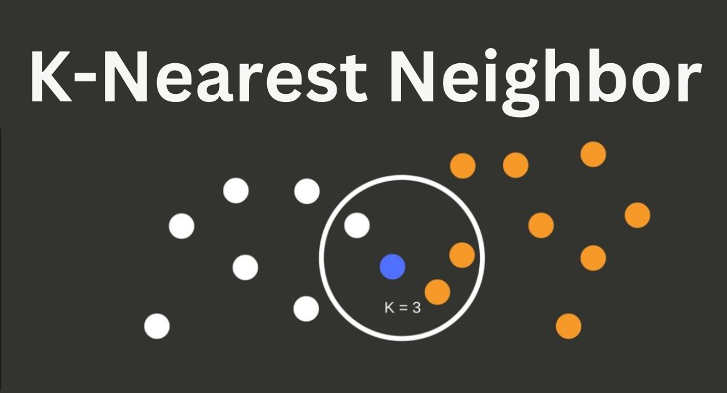
Mô hình KNN
Thuật toán K-Nearest Neighbors Regression (KNN Regression) là một phương pháp hồi quy phi tham số(non-parametric regression), nghĩa là nó không giả định trước dạng hàm quan hệ giữa đầu vào x và đầu ray. Thay vào đó, dự đoán đầu ra của một điểm mới được thực hiện dựa trên sự tương đồng (về khoảng cách)với các điểm đã biết trong tập dữ liệu huấn luyện.
18

Slide 26
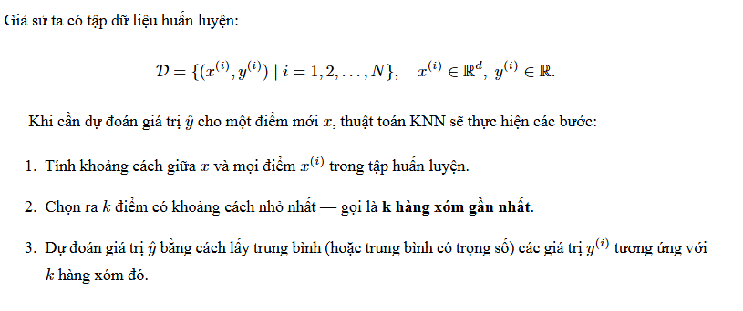
Ý tưởng tổng quát
19

Slide 27

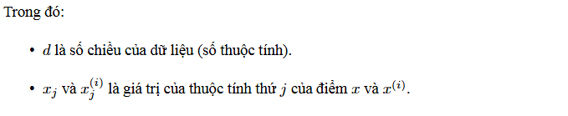
Tính khoảng cách giữa các điểm
Dữ liệu có nhiều thuộc tính (d > 1) nên nhóm sử dụng công thức tính khoảng cách Manhattan:
20

Slide 28
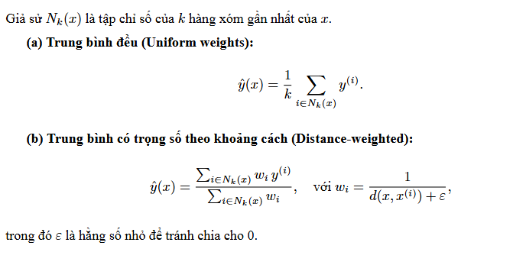
Cách tính dự đoán
21

Slide 29
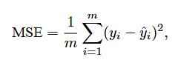

Đánh giá hiệu quả mô hình
MSE (Mean Squared Error) — Trung bình bình phương sai số
R² (R- Square) – Độ đo tương đối (tỷ đối)
22

Slide 30
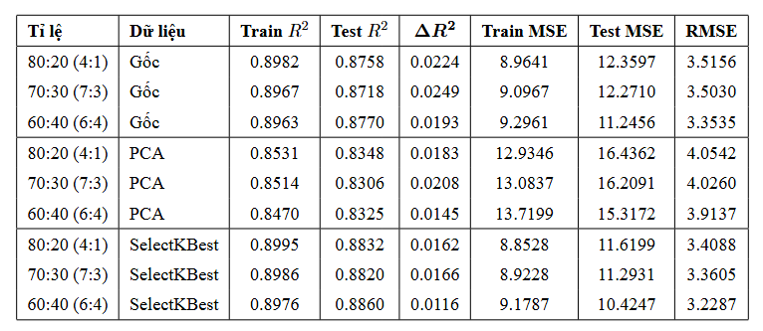
Kết quả thực nghiệm
23

Slide 31
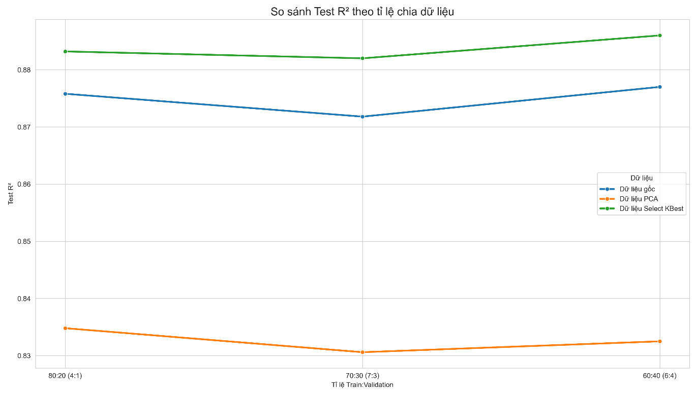
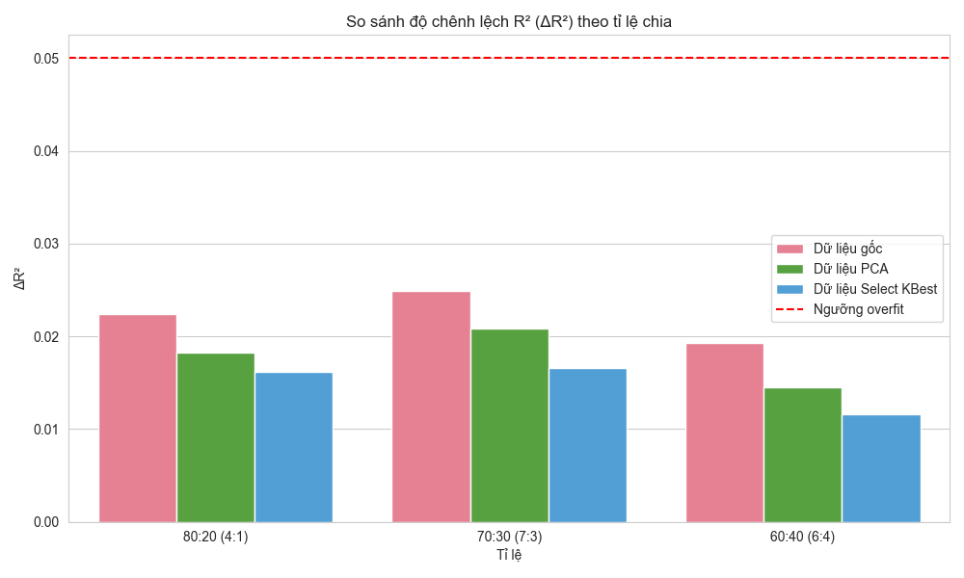
Phân tích kết quả
24

Slide 32
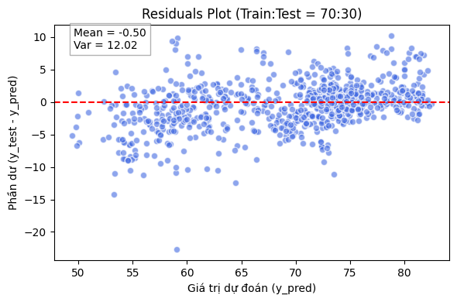
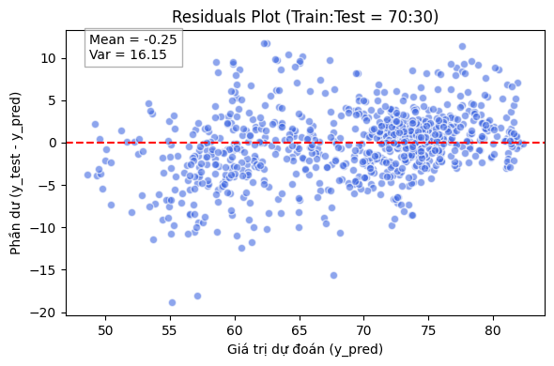
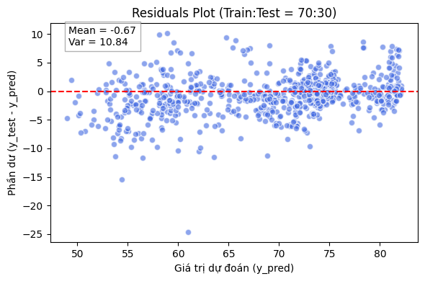
Trực quan hóa phần dư
25

Slide 33
Mô hình
Linear Regression

Slide 34
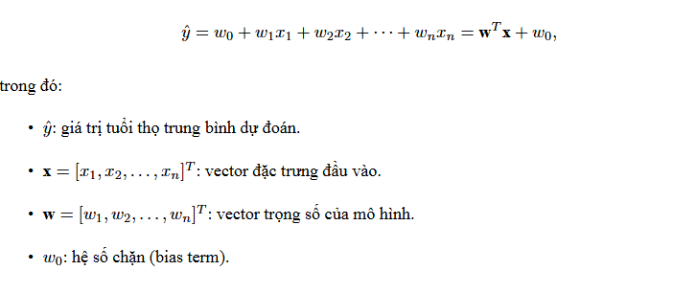
Mô hình Linear Regression
Thuật toán Linear Regression (Hồi quy tuyến tính) mô hình hóa mối quan hệ giữa biến đầu ra y (trong bài toán này là tuổi thọ trung bình) và các biến đầu vào x1, x2, . . . , xn (các yếu tố y tế - xã hội như GDP,BMI, tỷ lệ tiêm chủng, v.v.) theo dạng tuyến tính:
26

Slide 35
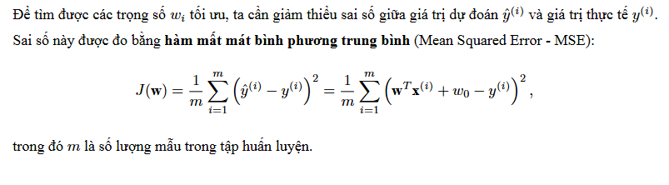
Hàm mất mát (Loss function)
27

Slide 36
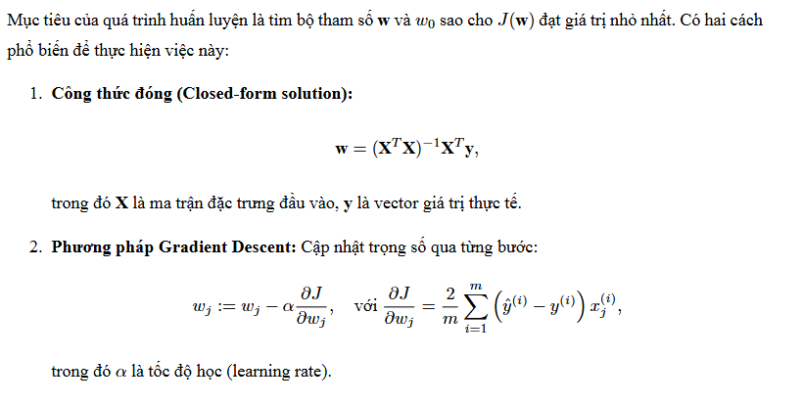
Huấn luyện mô hình
28

Slide 37
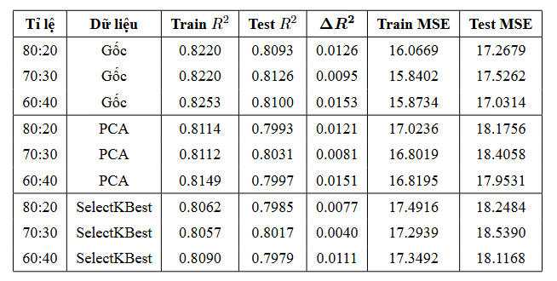
Kết quả thực nghiệm
29

Slide 38
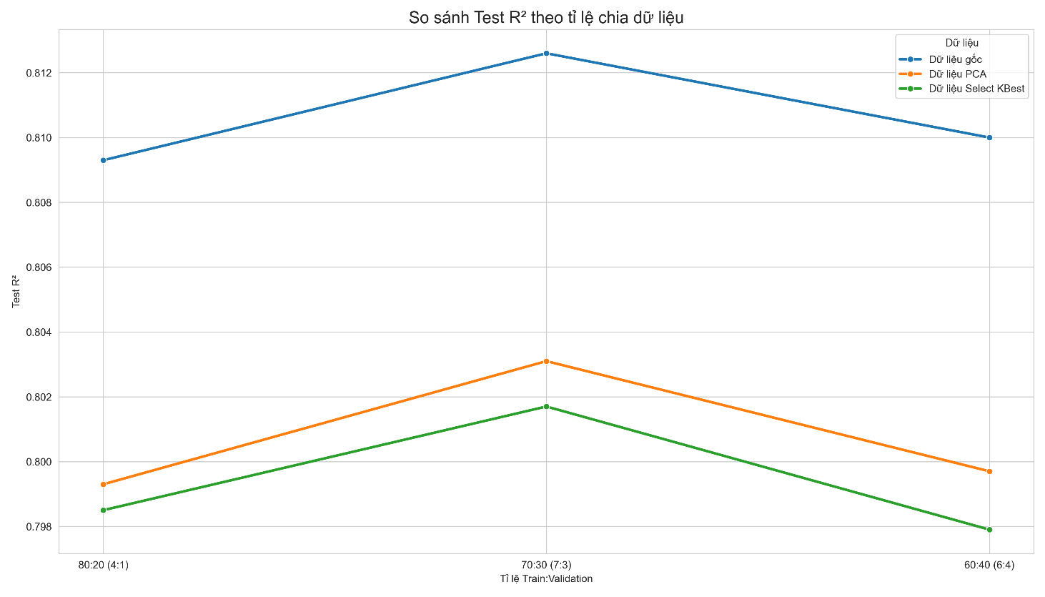
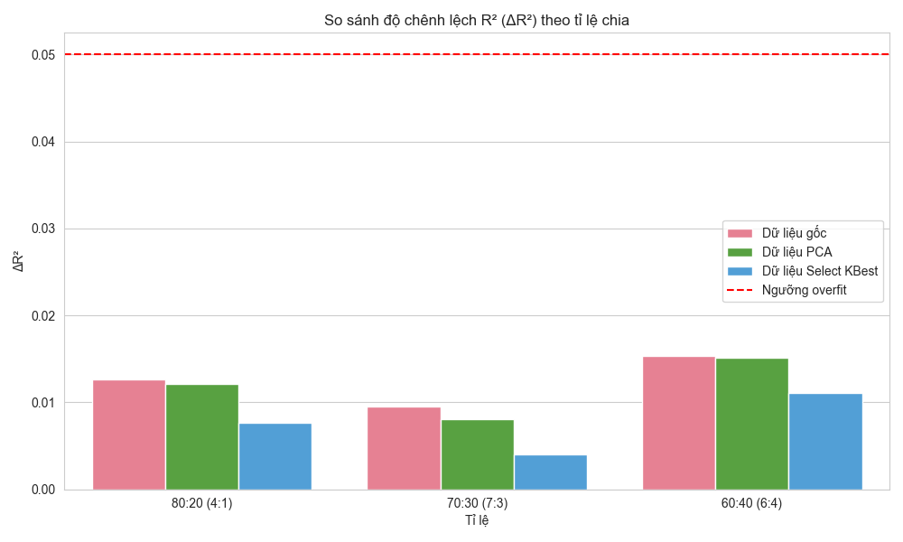
Phân tích kết quả
30

Slide 39
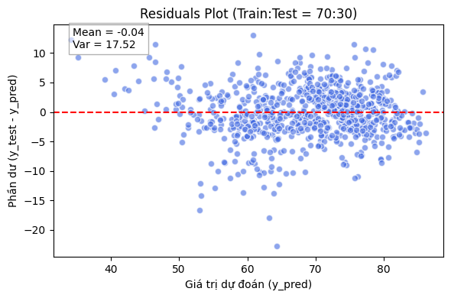
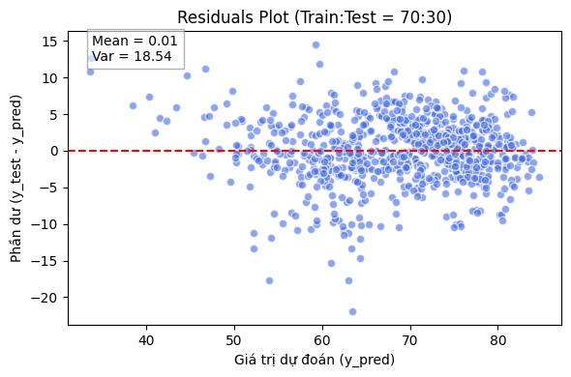

Trực quan hóa phần dư
31

Slide 40
CUỐI KỲ

Slide 41
Phân cụm

Slide 42
Giới thiệu
Phân cụm (clustering) là một kỹ thuật học không giám sát (unsupervised learning) nhằm nhóm các điểm dữ liệu có đặc điểm tương tự vào cùng một nhóm (cluster) mà không cần nhãn dữ liệu từ trước. Trong phân tích tuổi thọ, việc phân cụm giúp:
• Nhận diện các nhóm quốc gia có đặc điểm y tế - kinh tế - xã hội tương đồng
• Phát hiện các mô hình và xu hướng ẩn trong dữ liệu
• Hỗ trợ chuyển đổi bài toán hồi quy sang phân loại một cách có cơ sở khoa học
• Tạo cơ sở cho việc thiết kế các chính sách y tế phù hợp với từng nhóm
Chương này sẽ áp dụng hai phương pháp phân cụm phổ biến là K-Means và Gaussian Mixture Model (GMM) để phân tích dữ liệu tuổi thọ, sau đó sử dụng kết quả phân cụm để tạo nhãn phân loại cho các mô hình học máy

Slide 43
Dữ liệu & tiền xử lý
Dataset: Life Expectancy Dataset
2938 mẫu, 20 đặc trưng
Nhóm đặc trưng:
Y tế, Kinh tế, Xã hội
Tiền xử lý:
Xử lý missing value
Chuẩn hóa dữ liệu (StandardScaler)

Slide 44
Mô hình sử dụng

Slide 45
KMEANS
K-Means là một trong những thuật toán phân cụm cơ bản và phổ biến nhất. Ý tưởng của K-Means là phân chia N điểm dữ liệu vào K cụm sao cho mỗi điểm thuộc về cụm có tâm (centroid) gần nó nhất
Phân cụm dựa trên khoảng cách Euclidean
Gán cứng (hard assignment)
Tối ưu tổng bình phương khoảng cách đến tâm cụm

Slide 46
GMM
Khác với K-Means gán mỗi điểm vào đúng 1 cụm (hard assignment), GMM sử dụng soft assignment: mỗi điểm có xác suất thuộc về mỗi cụm. GMM giả định rằng dữ liệu được sinh ra từ một hỗn hợp (mixture) của K phân phối Gaussian.
Mô hình hỗn hợp Gaussian
Gán mềm (soft assignment – xác suất)
Tối ưu bằng EM algorithm

Slide 47
So sánh K-Means vs GMM
Tiêu chí | K-Means | GMM
Gán cụm | Hard | Soft
Mô hình | Khoảng cách | Xác suất
Hình dạng cụm | Cầu | Ellipsoid
Output | Nhãn | Xác suất + tham số

Slide 48
Độ đo đánh giá
Elbow Method → chọn số cụm hợp lý
Silhouette Score → độ tách biệt & compact
Davies–Bouldin → càng nhỏ càng tốt
Calinski–Harabasz → càng lớn càng tốt
(GMM) BIC, AIC → cân bằng fit & độ phức tạp

Slide 49
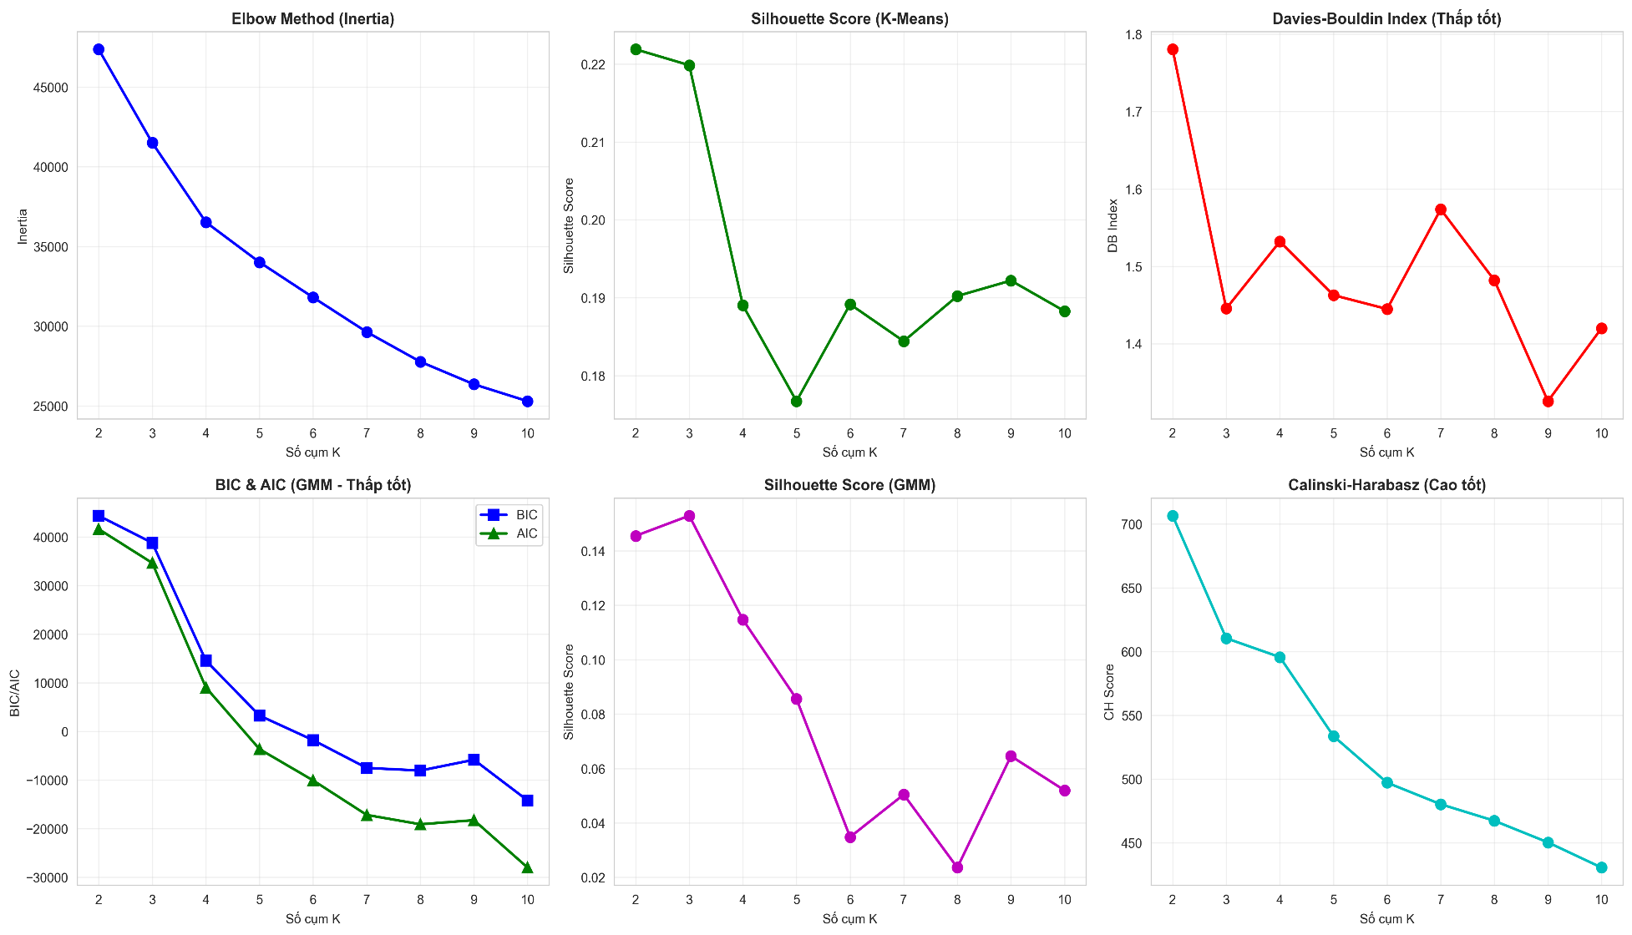
Lựa chọn số cụm K
Thử nghiệm K = 2 → 10
Các chỉ số đều cho kết quả tốt
nhất tại:
=> K = 3
Elbow: gãy tại K=3
Silhouette: cao nhất tại K=3
DB thấp – CH cao
GMM: BIC & AIC phù hợp tại K=3

Slide 50
KẾT QUẢ PHÂN CỤM (K = 3)
So sánh chất lượng
K-Means:
Silhouette Score cao hơn
Một cụm có kích thước rất nhỏ (outlier)
GMM:
Phân bố mẫu cân bằng hơn
Phù hợp hơn với dữ liệu phức tạp

Slide 51
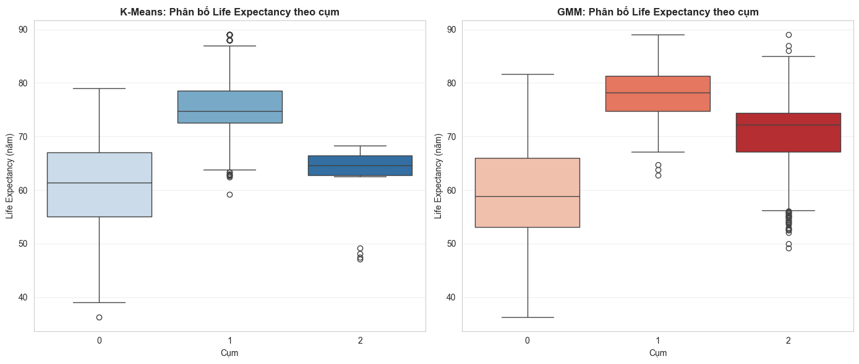
So sánh phân bố tuổi thọ theo cụm
Tuổi thọ trung bình khác biệt rõ giữa các cụm
Cụm phát triển: Life Expectancy cao, phân bố ổn định
Cụm kém phát triển: Tuổi thọ thấp, độ phân tán lớn
GMM cho phân bố mượt hơn, phù hợp dữ liệu chồng lấn

Slide 52
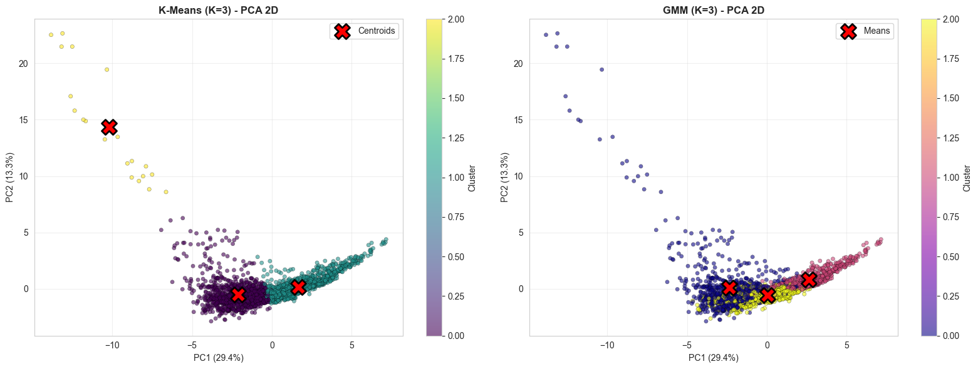
Trực quan hoá phân cụm trong không gian PCA (2D)
PCA giảm dữ liệu xuống 2 chiều, giữ ~43% phương sai
Các cụm phân tách theo trục phát triển kinh tế – xã hội
K-Means: cụm gọn, ranh giới phân chia rõ
GMM: phân cụm mềm, phù hợp khi dữ liệu chồng lấn

Slide 53
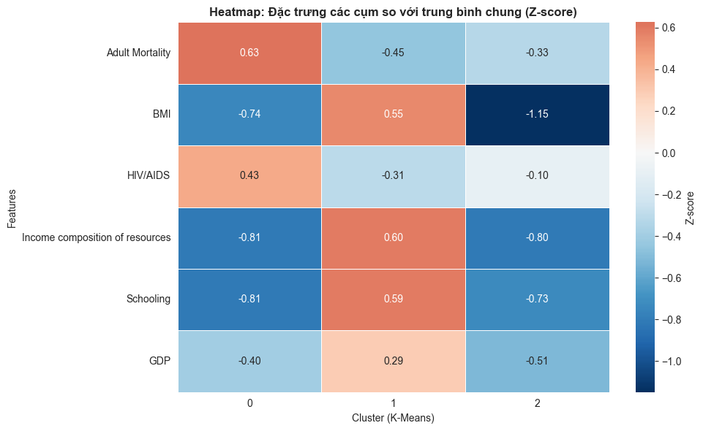
Đặc trưng các cụm so với trung bình chung
Heatmap thể hiện mức độ lệch chuẩn (Z-score) của từng cụm
Cụm 0: Mortality cao, Schooling & GDP thấp → kém phát triển
Cụm 1: GDP, Schooling cao, Mortality thấp → phát triển
Cụm 2: Giá trị trung gian → đang phát triển
Kinh tế và giáo dục ảnh hưởng mạnh đến tuổi thọ

Slide 54
Kết luận
K-Means và GMM đều phân cụm hiệu quả dữ liệu tuổi thọ
Số cụm tối ưu: K = 3
GMM linh hoạt hơn, K-Means đơn giản và nhanh hơn
Kết quả phân cụm được dùng làm nhãn đầu vào cho các mô hình học có giám sát

Slide 55
Chuyển bài toán về phân loại

Slide 56
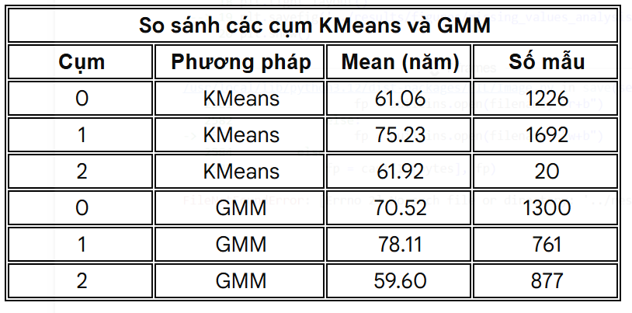
Tạo nhãn phân loại
Nhận xét: GMM phân ra 3 cụm có mean tuổi thọ phân khá rõ ràng và số lượng mẫu ở mỗi cụm không quá mất cân bằng như Kmeans.

Slide 57
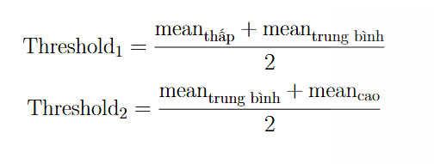
Tạo nhãn phân loại
Cụm 0: Mean = 59.60 năm (877 mẫu)
Cụm 1: Mean = 78.11 năm (761 mẫu)
Cụm 2: Mean = 70.52 năm (1300 mẫu)
Tổng số mẫu: 2938
Mục tiêu mỗi nhóm: ~979 mẫu
Nhãn | Khoảng giá trị | Số mẫu | Tỷ lệ
0 | Life expectancy < 66.6 | 974 | 33.2%
1 | 66.6 <= Life expectancy < 74.4 | 975 | 33.2%
2 | Life expectancy >= 74.4 | 989 | 33.7%

Slide 58
Mô hình Logistic Regression

Slide 59
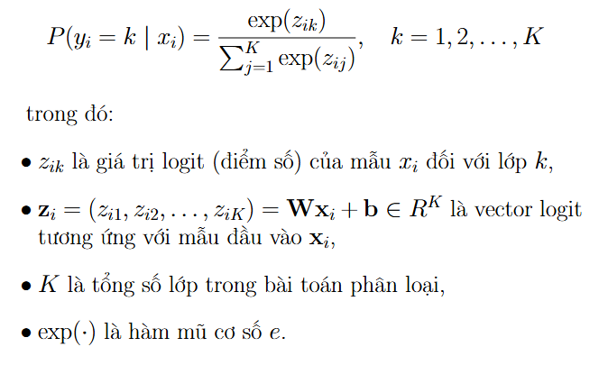
Softmax Regression
Softmax Regression là một trong những thuật toán học máy có giám sát nền tảng, được thiết kế chuyên biệt để giải quyết bài toán phân loại đa lớp. Sử dụng hàm Softmax ở lớp đầu ra để chuẩn hóa điểm số thành xác suất.

Slide 60
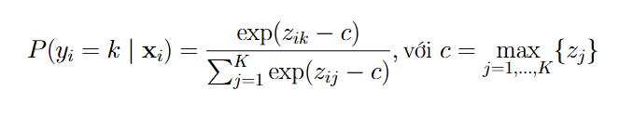
Softmax-stable
Khi các giá trị z rất lớn (dương hoặc âm), việc tính toán trực tiếp hàm mũ exp(z) có thể gây ra hai vấn đề:
Overflow: Khi z quá lớn thì exp(z) có thể sẽ vượt quá giới hạn lưu trữ của máy tính
Underflow: Khi z quá nhỏ (số âm lớn) thì exp(z) làm tròn về 0
Giải pháp: Softmax ổn định (Stable Softmax)

Slide 61
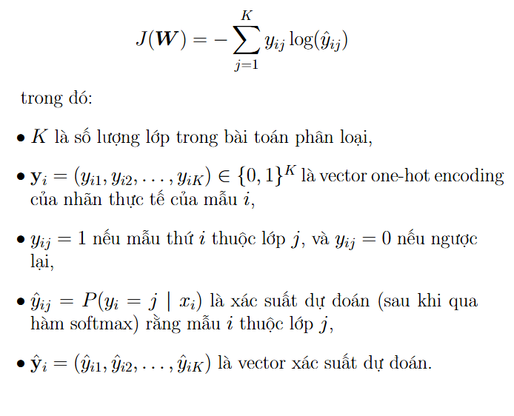
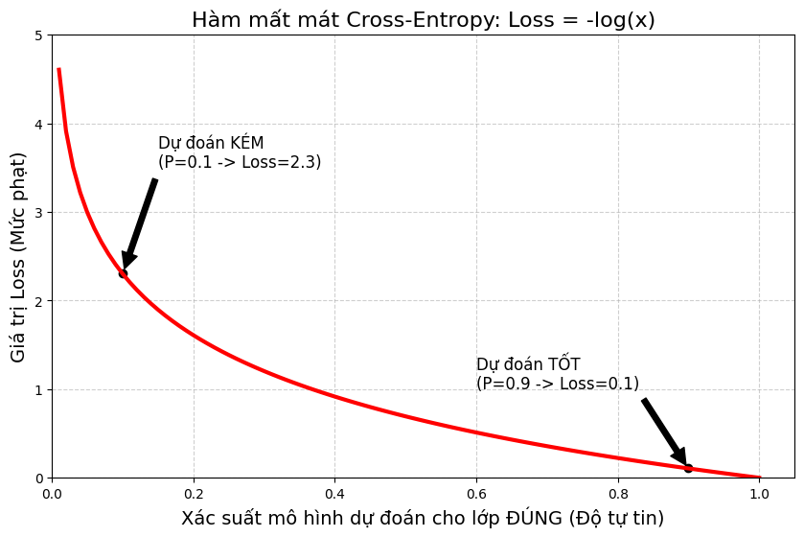
Hàm mất mát Cross-Entropy

Slide 62
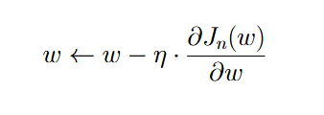
Stochastic Gradient Descent
Để tối ưu hàm mất mát, sử dụng Stochastic Gradient Descent để cập nhật trọng số w ngay sau khi tính lỗi của mỗi mẫu:
Ưu điểm:
Tốc độ hội tụ nhanh
Tiết kiệm chi phí tính toán & Bộ nhớ

Slide 63
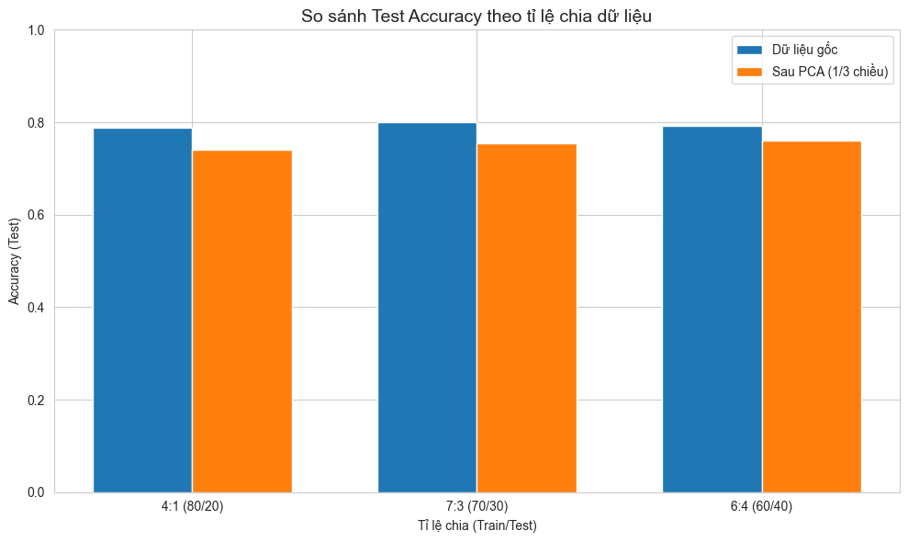
Kết quả thực nghiệm

Slide 64
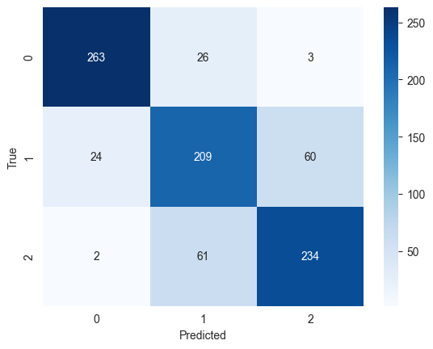
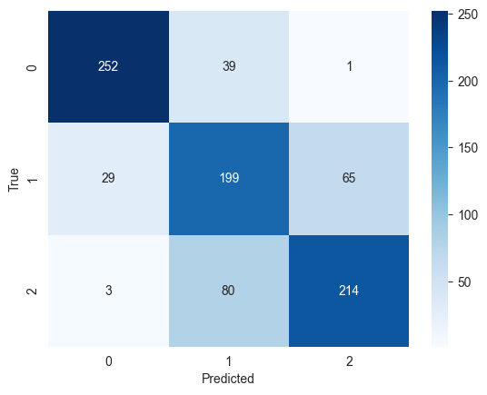
Kết quả thực nghiệm
Ma trận nhầm lẫn dữ liệu gốc
Ma trận nhầm lẫn dữ liệu pca

Slide 65
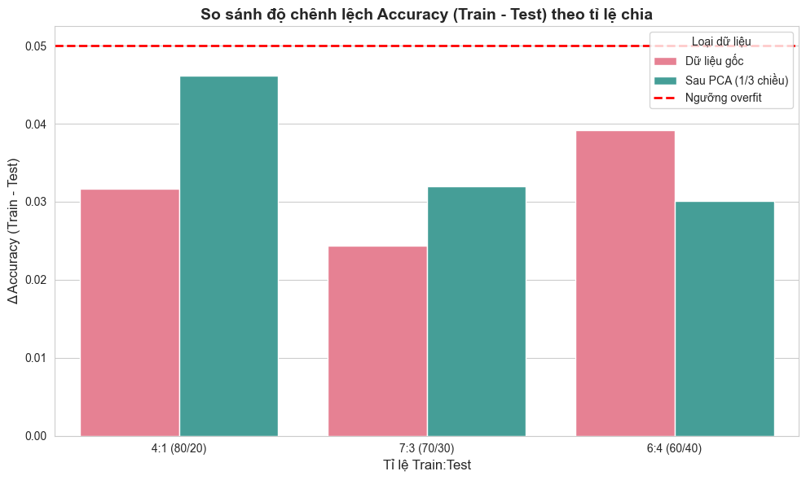
Kết quả thực nghiệm

Slide 66
Mô hình
Naive Bayes

Slide 67
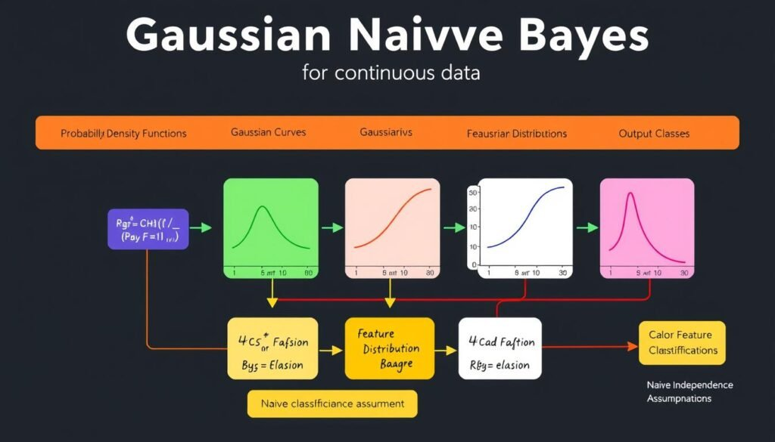
Mô hình Gaussian Naive Bayes
Gaussian Naive Bayes (GNB) là một thuật toán phân loại thuộc họ Naive Bayes, dựa trên định lý Bayes với giả định rằng các đặc trưng đầu vào độc lập có điều kiện với nhau khi đã biết nhãn lớp. Thuật toán đặc biệt phù hợp với các bài toán mà đặc trưng là dữ liệu số liên tục và có thể được mô hình hóa bằng phân phối chuẩn (Gaussian distribution).

Slide 68
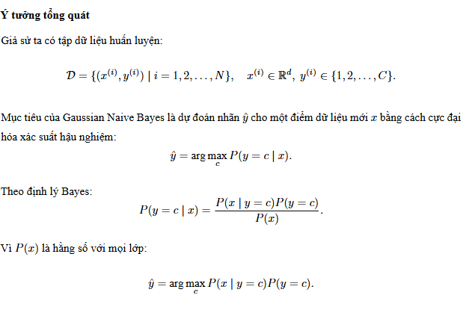
Ý tưởng tổng quát

Slide 69
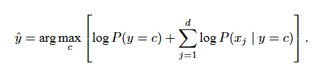


Quyết định phân lớp
Hàm quyết định phân lớp:
Trong đó:

Slide 70
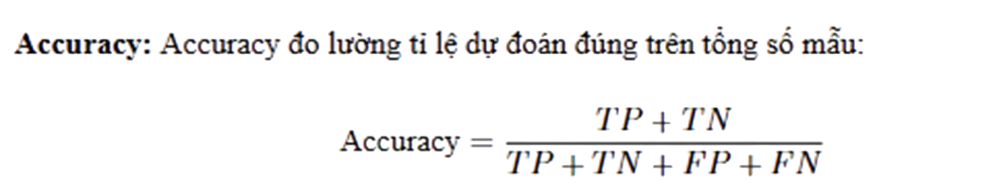


Chỉ số đánh giá

Slide 71

Kết quả tổng quát

Slide 72

So sánh giữa dữ liệu gốc và pca

Slide 73


So sánh giữa dữ liệu gốc và pca
Ma trận nhầm lẫn dữ liệu gốc
Ma trận nhầm lẫn dữ liệu pca

Slide 74

Đánh giá overfit

Slide 75
So sánh 2 mô hình
phân loại

Slide 76

Dữ liệu 2 mô hình

Slide 77


Theo chỉ số accuracy

Slide 78


Theo chỉ số f1-score

Slide 79
Nhận xét
Có thể nhận thấy rằng Logistic Regression là mô hình phù hợp hơn cho bài toán này. Nguyên nhân là do các yếu tố ảnh hưởng đến tuổi thọ trung bình của các quốc gia không tồn tại một cách độc lập, mà có mối tương quan chặt chẽ với nhau (chẳng hạn như giữa phân bố thu nhập GDP và chất lượng giáo dục (Số năm học trung bình). Logistic Regression không đưa ra giả định về tính độc lập giữa các đặc trưng, do đó có khả năng học được ranh giới phân lớp hiệu quả hơn. Ngược lại, Gaussian Naive Bayes giả định các đặc trưng là độc lập có điều kiện theo lớp, khiến mô hình khó khai thác đầy đủ mối quan hệ giữa các biến trong bối cảnh dữ liệu thực tế này.

Slide 80
CẢM ƠN MỌI NGƯỜI ĐÃ THEO DÕI HỎI & ĐÁP

